Slide 1
IMPLEMENTACIÓN DE UN VIDEOJUEGO PARA CONCIENTIZAR SOBRE “LOS ANIMALES EN PELIGRO DE EXTINCIÓN”

Slide 2

UNIVERSIDAD PRIVADA DEL NORTE
VIDEOJUEGOS Y APLIC. MÓVILES
IMPLEMENTACIÓN DE UN VIDEOJUEGO PARA CONCIENTIZAR SOBRE “LOS ANIMALES EN PELIGRO DE EXTINCIÓN”
DOCENTE:
Ing. Gómez Ávila, José Alberto
INTEGRANTES:
Medina Alcalde, Kevin Medina
Moreno Vásquez, Yordi Leonidas
Ciclo: 2021-2
Trujillo – Perú
2021

Slide 3
Responsabilidad social que cubre el videojuego
Lo primero que realizamos es el de generar una lluvia de ideas, con la misión de concientizar a la ciudadanía sobre los animales que actualmente se encuentran en peligro de extinción en nuestro país. Gracias a ello, pudimos llegar a fluir nuestras ideas, empezamos a definir nuestros conceptos de ¿Qué ambiente lo podemos realizar? ¿Quién sería nuestro personaje? ¿Qué historia tendría? ¿Cómo poder concientizar a la ciudadanía sobre los animales en peligro de extinción?

Slide 4
ESTRUCTURA GENERAL:
SPRITES
FISICA
MULTIMEDIA
INFORMACIÓN
INNOVACIÓN

Slide 5
FLUJO
BUSCAR LAS TIENDAS Y ENCONTRAR UN ANIMAL EN PELIGRO DE EXTINCIÓN
AVISAR A LA POLICIA
EL VENDEDOR TRATA DE CAPTURASTE AL SABER QUE VAS AVISAR A LA POLICIA
SI EL VENDEDOR TE ATRAPA PIERDES.
SI RESCATAS A TODOS LOS ANIMALES GANAS.

Slide 6
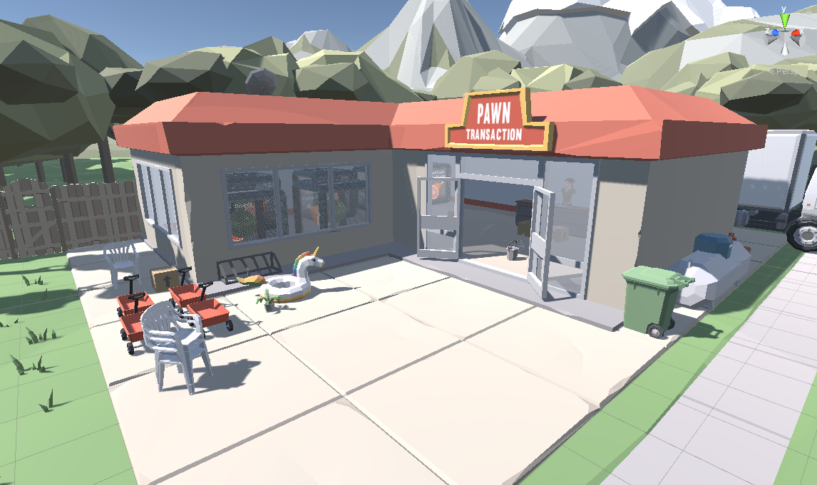
Escenarios
En este punto usamos 4 escenarios específicos: Tienda 1, Tienda 2, Tienda 3 y una estación de policía.

Slide 7
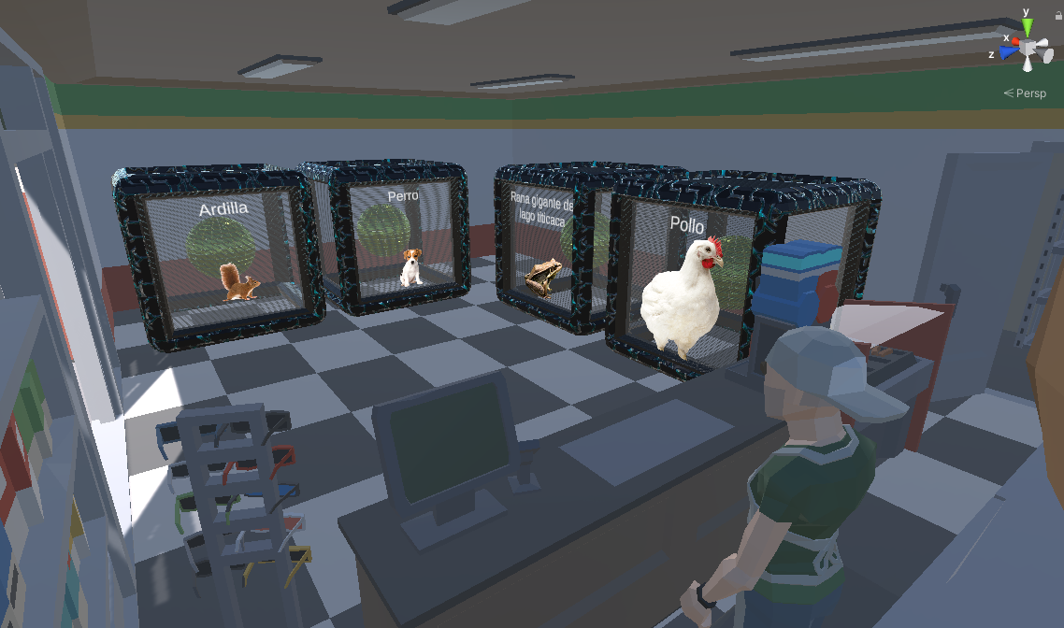

Slide 8
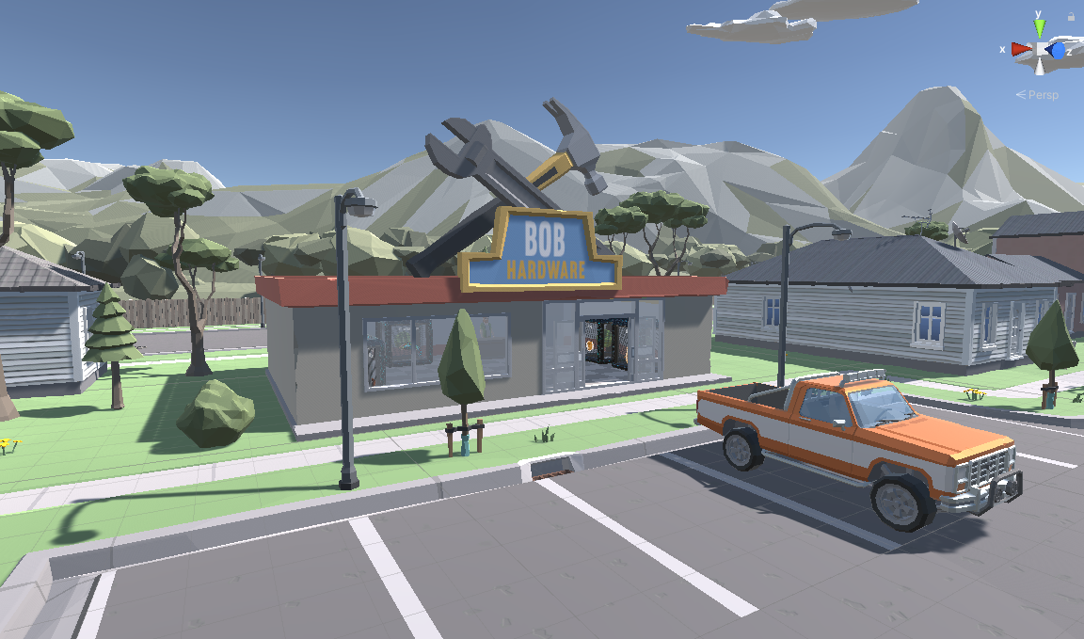

Slide 9
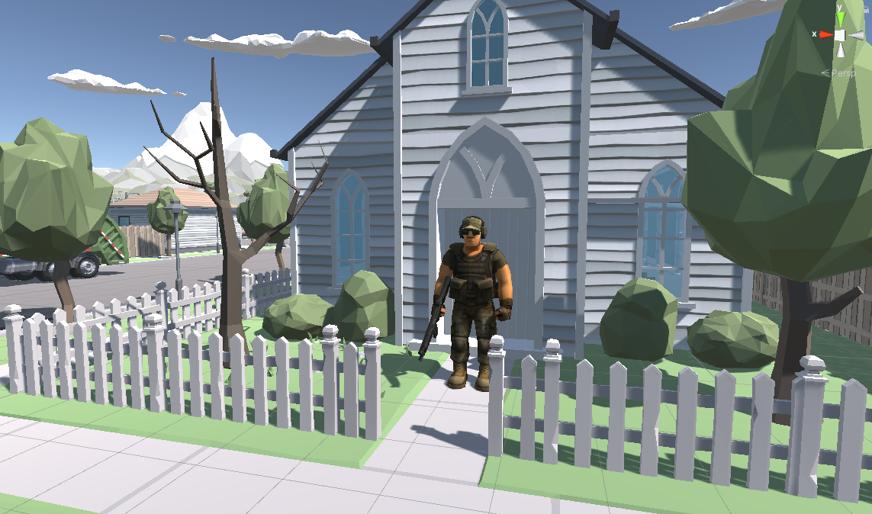

Slide 10
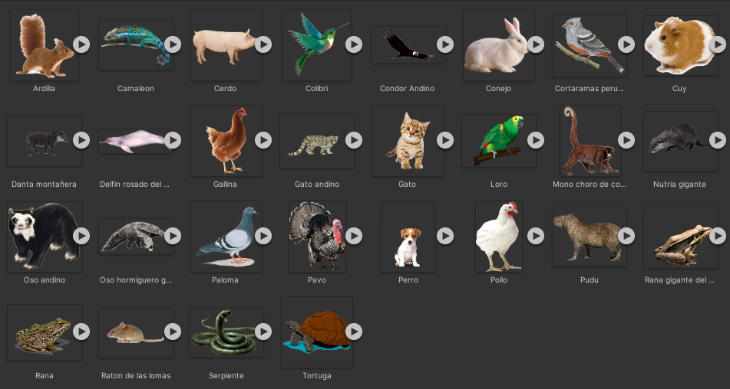
Sprites
En este punto usamos 12 sprites de animales de extinción y 16 de animales no en peligro de extinción dando un total de 28 sprites.

Slide 11
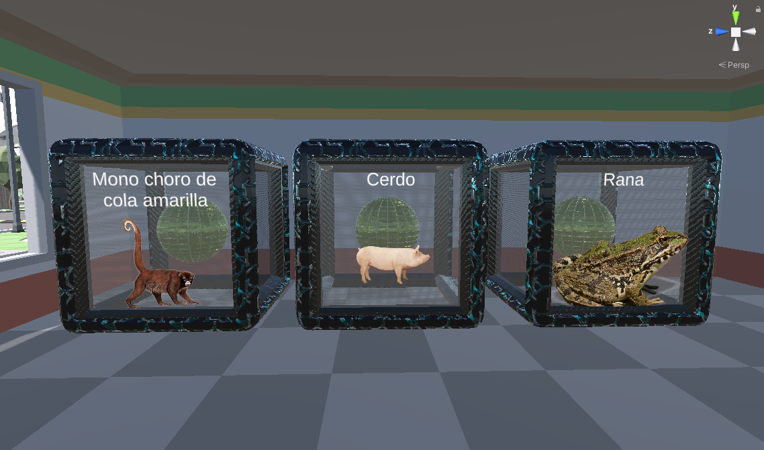

Slide 12
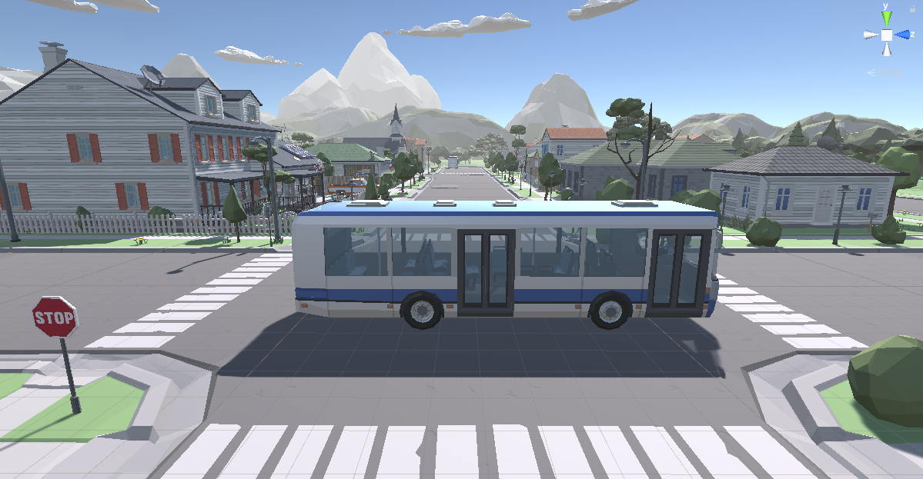
Movimiento de objetos
En este punto usamos 4 objetos en movimiento: vendedor 1, vendedor 2, vendedor 3 y autobús.

Slide 13
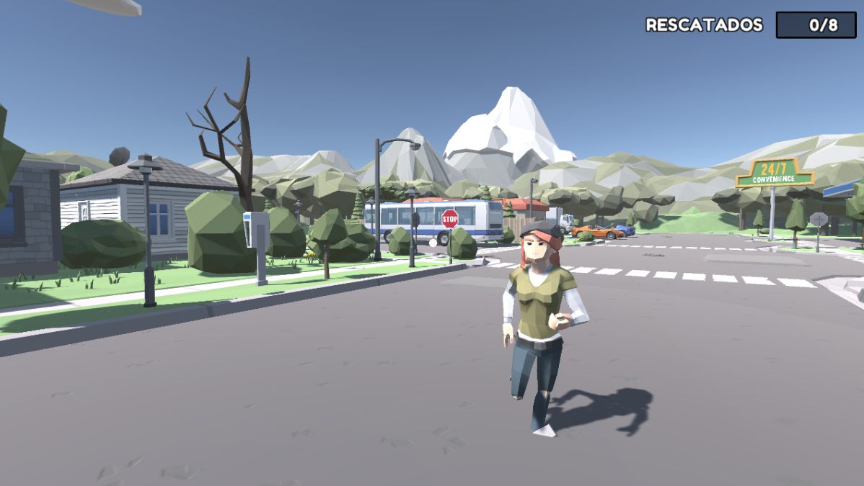

Slide 14
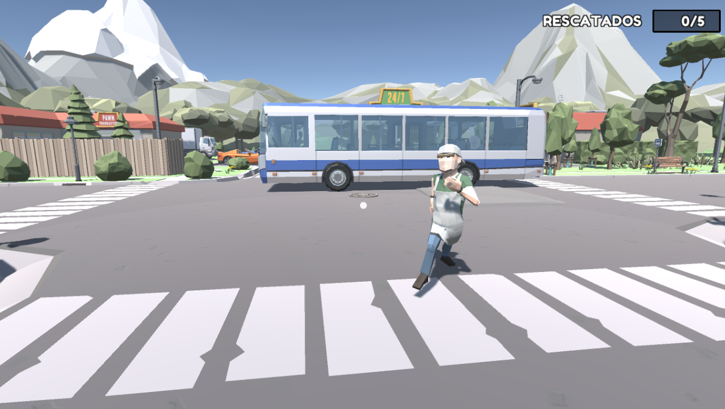

Slide 15
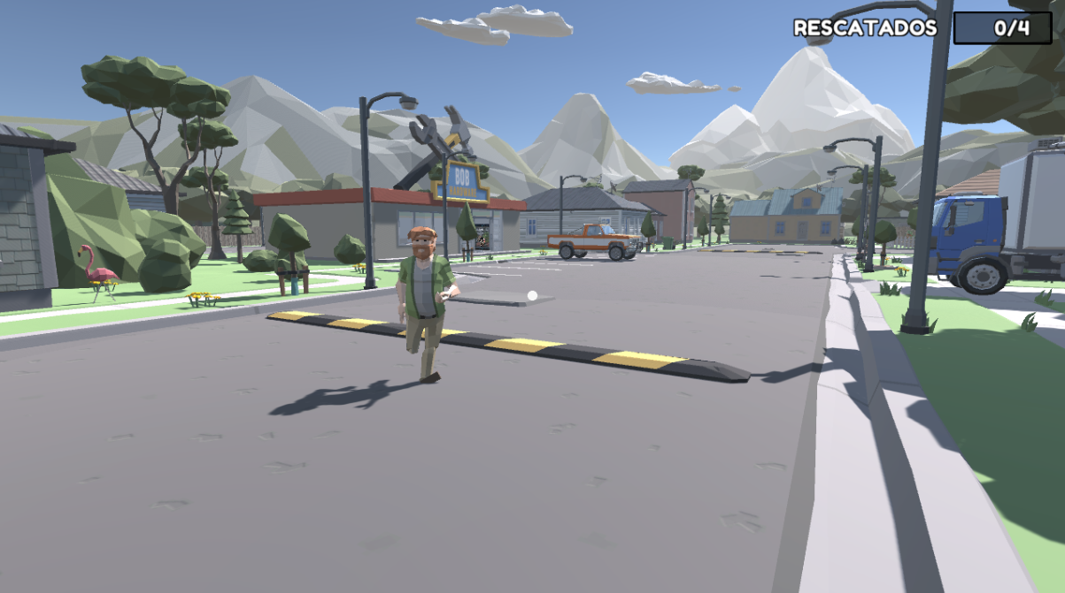

Slide 16
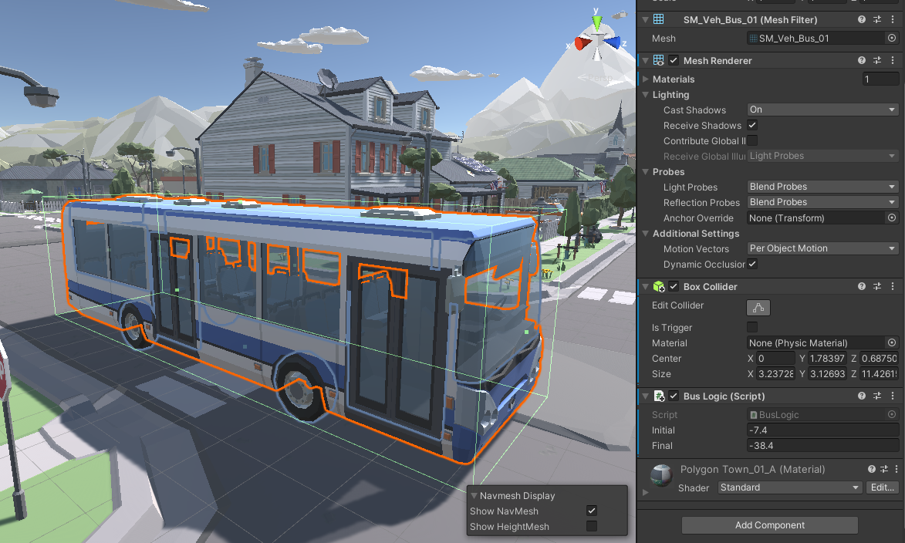
Colliders
En este punto usamos 3 tipos de colisiones: box collider, capsule collider y mesh collider.

Slide 17
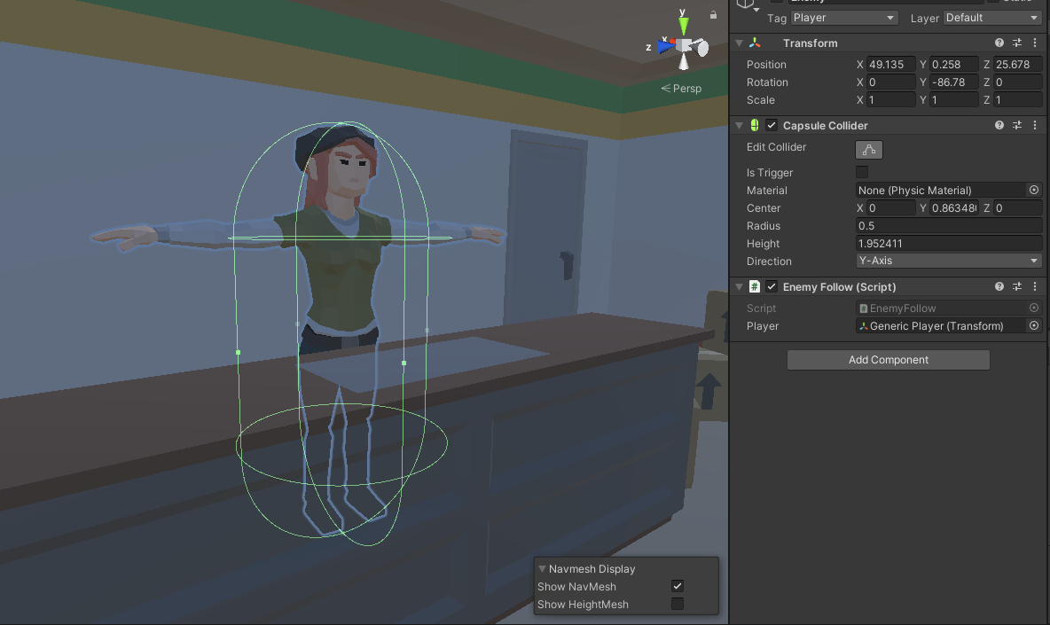

Slide 18
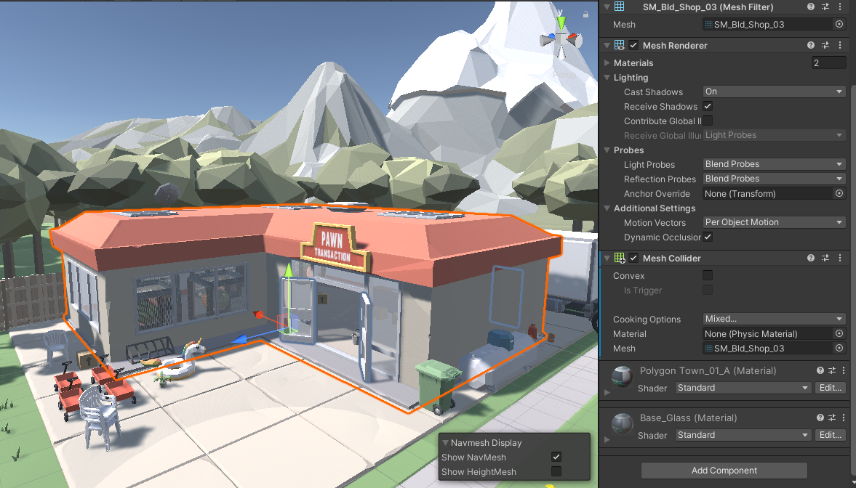

Slide 19
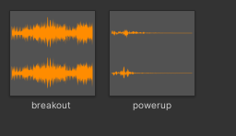
Multimedia
En este punto usamos 2 audios: breakout para el escenario y powerup cuando hacemos click a un objeto.

Slide 20
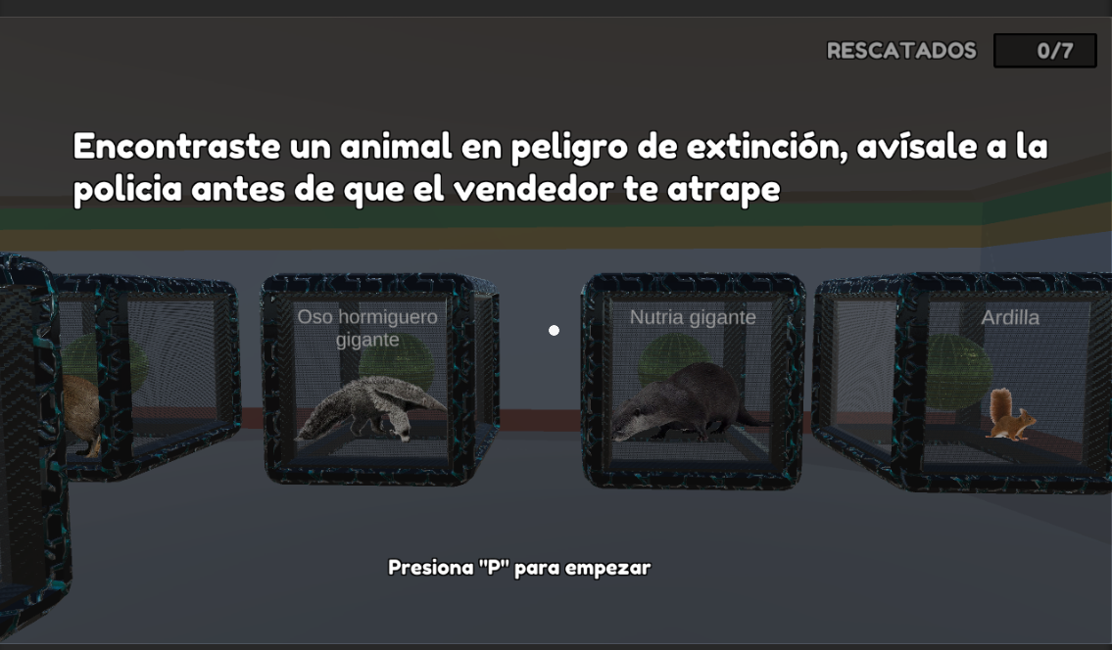
Textos

Slide 21
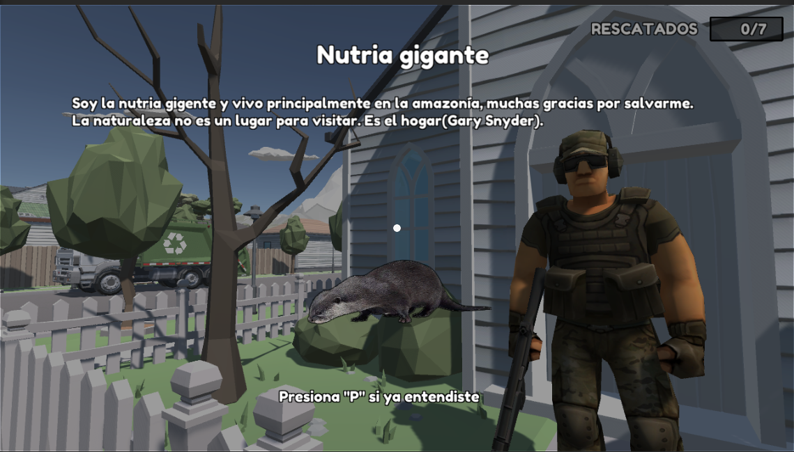

Slide 22
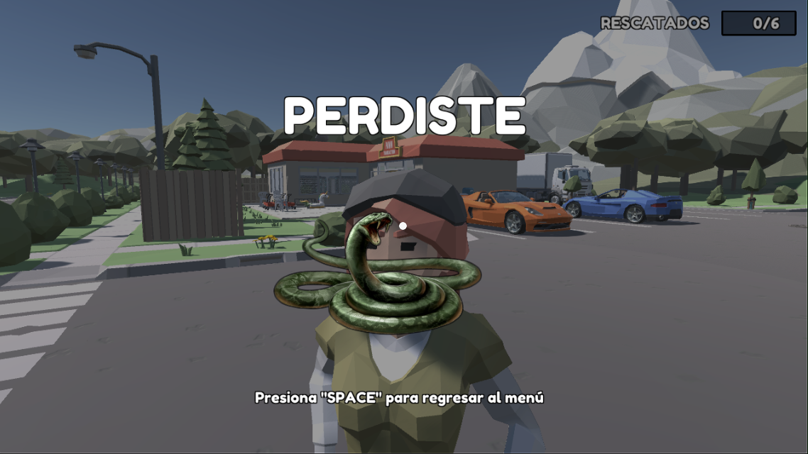

Slide 23
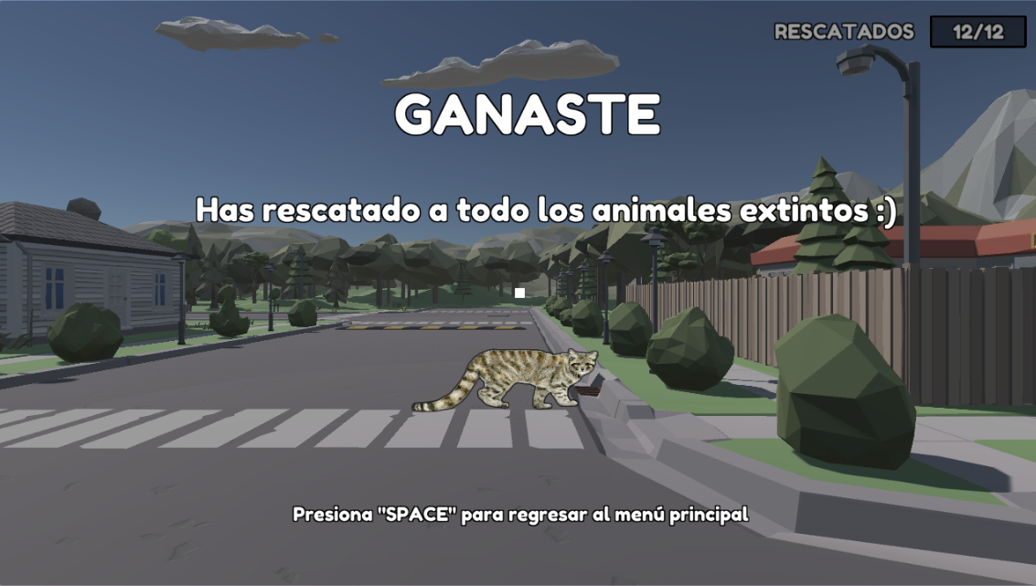

Slide 24
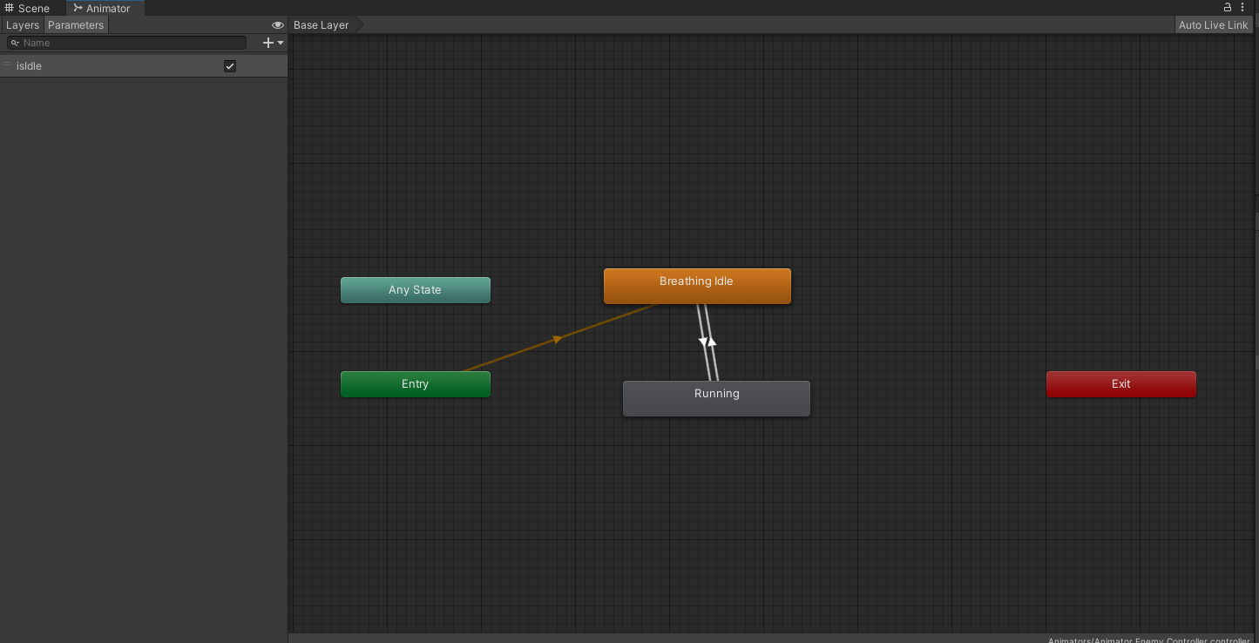
Investigación
En este punto usamos 3D, animaciones en 3D, cargar información de los animales a través de un JSON.

Slide 25
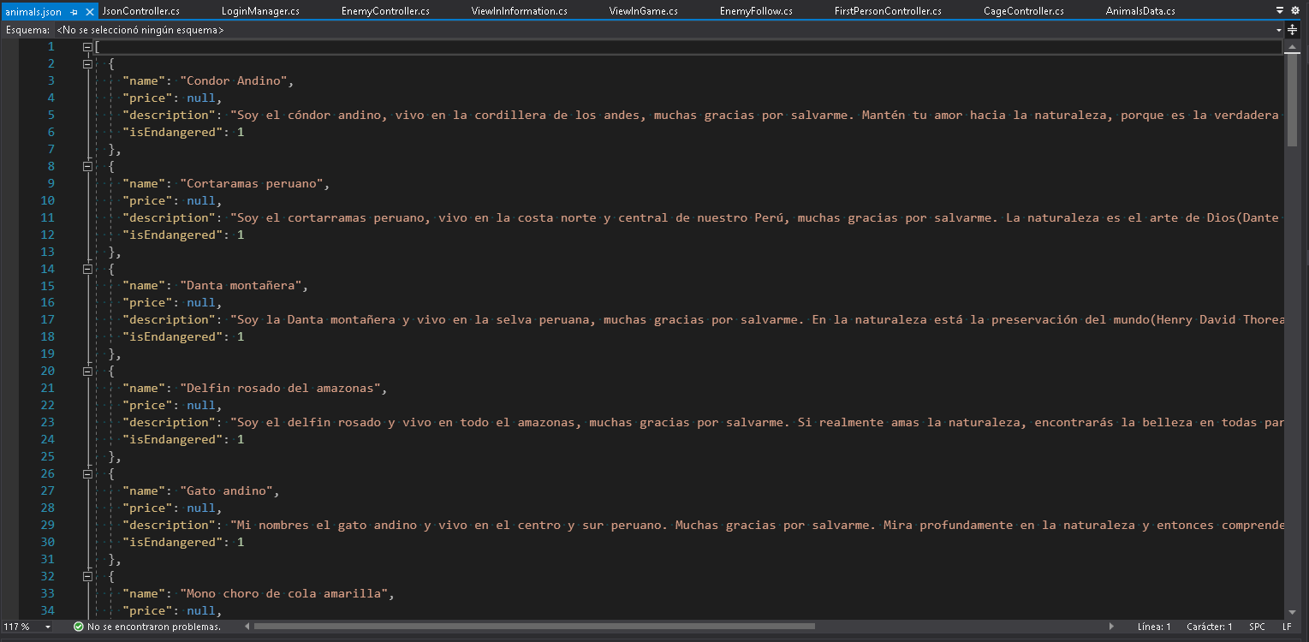

Slide 26
GRACIAS

